Slide 1
Lógica e Matemática Computacional
Exercícios práticos de Lógica
Tipos de Dados, Operadores e
estruturas de decisão.
Prof. Eduardo A. Freitas

Slide 2
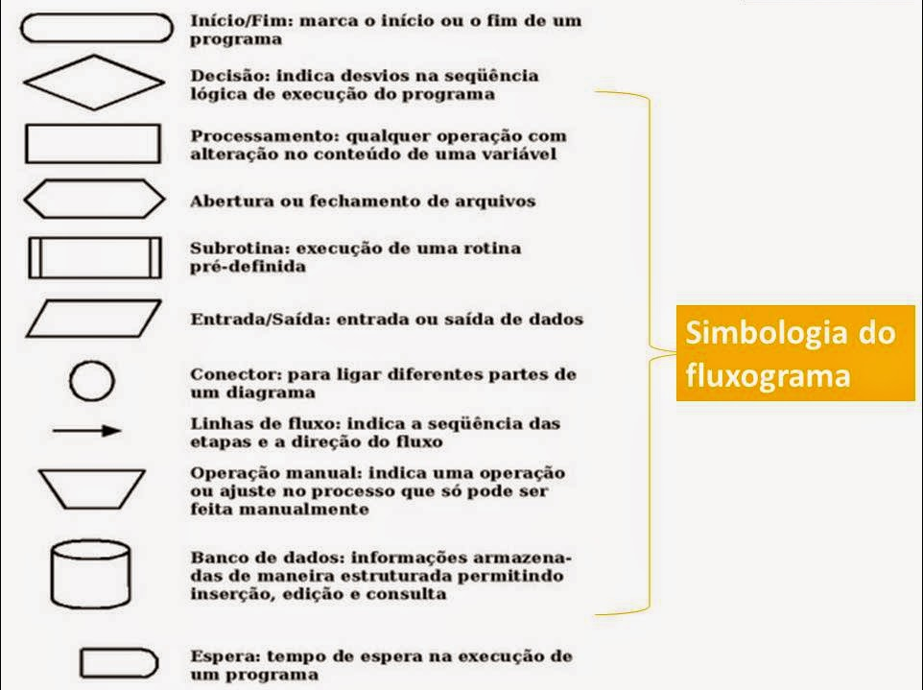
Principais símbolos de fluxogramas
Prof. Eduardo A. Freitas

Slide 3
Exercício 1 - Tabuada
Crie o seguinte fluxograma
Desenvolva um algoritmo onde o usuário deverá entrar com um valor numérico entre 1 e 9, se o valor for diferente o programa deverá encerrar com a mensagem de erro “Valor incorreto”. Se o valor estiver correto disponibilizar na tela a tabuada completa do valor apresentado.
Prof. Eduardo A. Freitas

Slide 4
Exercício 2 – Número Par
Crie o seguinte fluxograma
Desenvolva um algoritmo onde o usuário deverá entrar com um valor numérico qualquer e disponibilize para o usuário uma das seguintes mensagens “O número X é par” ou “O número X é impar”.
Prof. Eduardo A. Freitas

Slide 5
Exercício 3 – Tabela de produtos
Crie o seguinte fluxograma
Ler o código de um produto e exibir seu nome de acordo com a tabela abaixo:
Código do produto | Nome do produto
1 | Caderno
2 | Lápis
3 | Borracha
Qualquer outro | Diversos
Prof. Eduardo A. Freitas

Slide 6
Exercício 4 – Triângulo
Crie o seguinte fluxograma
Faça um algoritmo que receba três valores que representarão os lados de um triângulo e serão fornecidos pelo usuário. Verifique se os valores formam um triângulo e classifique esse triângulo como:
Equilátero – três lados iguais;
Isósceles – dois lados iguais;
Escaleno – três lados diferentes.
Prof. Eduardo A. Freitas

Slide 7
Exercício 5 – Bônus no salário
Crie o seguinte fluxograma
A empresa Extreme Programming Ltda concedeu um bônus de 20% do valor do salário a todos os funcionários com tempo de trabalho na empresa igual ou superior a cinco anos e de 10% para os demais. Calcular e exibir o valor do bônus.
Prof. Eduardo A. Freitas

Slide 8

Exercício 6 – Estoque
Crie o seguinte fluxograma
Prof. Eduardo A. Freitas

Slide 9
Exercício 7 – Saldo em Conta
Crie o seguinte fluxograma
Prof. Eduardo A. Freitas

Slide 10
Exercício 8 – Comissão de Vendas
Crie o seguinte fluxograma
Prof. Eduardo A. Freitas

